Slide 1
CLASE 1
Introducción al NEC, FBC, UL, NFPA, NEMA

Slide 2
Descripción del curso
Este curso incluye el estudio de los conceptos básicos y el cálculo del mínimo tamaño de los conductores, cajas y canalizaciones eléctricas. Selección de los conductores para los equipos y el servicio eléctrico.

Slide 3
Objetivos del curso
Al finalizar este curso, los estudiantes deberán ser capaces de:
Familiarizarse con el código eléctrico y el código de construcción
Entender cómo la información del cableado eléctrico es llevada al electricista en una construcción
Definir los términos del NEC® relacionados con el aterramiento
Entender cómo determinar el máximo número de conductores permitido en una caja de tamaño dado, usando la regulación NEC®
Entender cómo determinar el máximo número de conductores permitido en una canalización (raceway), usando la regulación NEC®
Explicar los requerimientos del NEC® para el aterramiento (Grounding) y el puente equipotencial (Bounding)
Calcular el tamaño del conductor del alimentador (Feeder) y del circuito ramal (Branch circuit)
Entender las consideraciones de caida de voltaje de la NEC®
Entender cómo calcular la protección de los devanados y derivaciones del alimentador y conductores del secundario de un transformador, usando el NEC®

Slide 4
Familiarizándose con los códigos
Asociación Nacional de protección de incendios (NFPA®)
Introducción al Código Eléctrico Nacional (NEC®),
Código de construcción de Florida (FBC®),
UL®,
Asociación Nacional de fabricantes eléctricos (NEMA®)

Slide 5
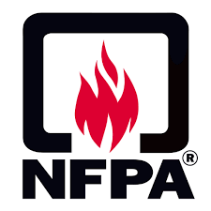
ASOCIACIÓN NACIONAL DE PROTECCIÓN DE INCENDIOS
La NFPA publica más de 300 códigos y normas de consenso destinados a minimizar la posibilidad y los efectos del fuego y otros riesgos. Los códigos y estándares de la NFPA, administrados por más de 250 Comités Técnicos que comprenden aproximadamente 8,000 voluntarios, se adoptan y utilizan en todo el mundo.
Prácticamente todos los edificios, procesos, servicios, diseños e instalaciones se ven afectados por los más de 300 códigos y estándares de NFPA. Los códigos y estándares, todos disponibles para acceso gratuito en línea, reflejan las cambiantes necesidades de la industria y las tecnologías en evolución, respaldadas por investigación, desarrollo y experiencia práctica.

Slide 6

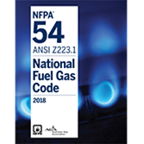
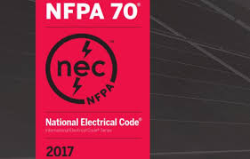
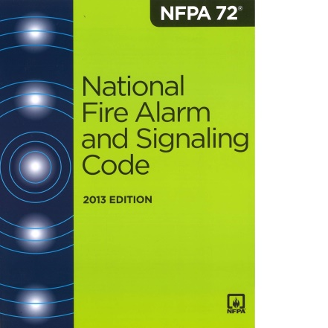
ASOCIACIÓN NACIONAL DE PROTECCIÓN DE INCENDIOS http://www.nfpa.org/Codes-and-Standards/All-Codes-and-Standards/List-of-Codes-and-Standards

Slide 7
ASOCIACIÓN NACIONAL DE PROTECCIÓN DE INCENDIOS http://www.nfpa.org/Codes-and-Standards/All-Codes-and-Standards/List-of-Codes-and-Standards
NFPA 70 National Electrical Code®
NFPA 70B Recommended Practice for Electrical Equipment Maintenance
NFPA 70E Standard for Electrical Safety in the Workplace®
NFPA 72 National Fire Alarm and Signaling Code
NFPA 73 Standard for Electrical Inspections for Existing Dwellings
NFPA 77 Recommended Practice on Static Electricity
NFPA 79 Electrical Standard for Industrial Machinery
NFPA 110 Standard for Emergency and Standby Power Systems

Slide 8
FLORIDA BUILDING CODE https://codes.iccsafe.org/public/document/details/toc/887
El Estado de Florida ordenó por primera vez los códigos de construcción estatales durante la década de 1970 al comienzo del auge de la construcción moderna. La primera ley requiere que todos los municipios y condados adopten y cumplan uno de los cuatro códigos modelo reconocidos por el estado conocidos como "códigos de construcción mínimos estatales". A principios de la década de 1990, una serie de desastres naturales, junto con la creciente complejidad de la regulación de la construcción en mercados enormemente cambiados, condujo a una revisión exhaustiva del sistema de código de construcción estatal. El estudio reveló que la adopción y aplicación del código de construcción no fue coherente en todo el estado y que los códigos locales que se consideraron los más fuertes demostraron ser insuficientes cuando se evaluaron por eventos de huracanes importantes. Las consecuencias del fracaso del sistema de códigos de construcción fueron la devastación de vidas y economías y una crisis de seguro de propiedad en todo el estado. La respuesta fue una reforma del sistema de regulación de construcción de edificios del estado que hizo hincapié en la uniformidad y la responsabilidad

Slide 9
FLORIDA BUILDING CODE https://codes.iccsafe.org/public/document/details/toc/887
En 1998, la Legislatura de la Florida enmendó el Capítulo 553, Estatutos de la Florida (FS), Construcción de Estándares de Construcción, para crear un código de construcción de un solo estado que es aplicado por los gobiernos locales. Desde el 1 de marzo de 2002, el Código de Construcción de Florida, desarrollado y mantenido por la Comisión de Construcción de Florida, reemplaza todos los códigos de construcción locales. El Código de Construcción de Florida se actualiza cada tres años y puede modificarse anualmente para incorporar interpretaciones y aclaraciones

Slide 10
FLORIDA BUILDING CODE https://codes.iccsafe.org/public/document/details/toc/887
El Código de Construcción de la Florida se basa en los códigos de construcción del modelo nacional y en las normas de consenso nacional que se modifican cuando es necesario para las necesidades específicas de Florida. El código incorpora todas las regulaciones relacionadas con la construcción de edificios públicos y privados en el Estado de Florida, aparte de las específicamente exentas por la Sección 553.73, Estatutos de la Florida. Se ha armonizado con el Código de Prevención de Incendios de Florida, que es desarrollado y mantenido por el Departamento de Servicios Financieros, Oficina del Jefe de Bomberos del Estado, para establecer una base unificada y consistente

Slide 11
FLORIDA BUILDING CODE https://codes.iccsafe.org/public/document/details/toc/887
El código está compuesto por nueve volúmenes principales: el Código de Construcción de Florida, Construcciones, que también incluye las regulaciones estatales para instalaciones con licencia; el código de construcción de Florida, Fontanería; el Código de construcción de Florida, Mecánico; el Código de construcción de Florida, Gas combustible; el Código de construcción de Florida, Edificio existente; el Código de construcción de Florida, Residencial; el Código de Construcción de Florida, Conservación de Energía; el Código de Construcción de Florida, la Accesibilidad y el Código de Construcción de la Florida, los Protocolos de Prueba para las Zonas de Huracanes de Alta Velocidad. El Capítulo 27 del Código de Construcción de Florida, Construcciones, adopta el Código Eléctrico Nacional, NFPA 70, por referencia

Slide 12
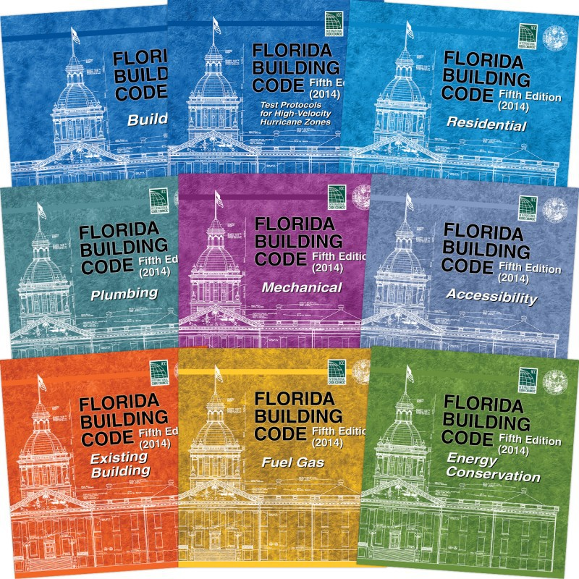
FLORIDA BUILDING CODE https://codes.iccsafe.org/public/document/details/toc/887

Slide 13

UL® https://www.ul.com/aboutul/
UL (Underwriters Laboratories) es una consultoría de seguridad y certificación de la empresa con sede en Northbrook, Illinois. Tiene oficinas en 46 países. UL se estableció en 1894 y ha participado en el análisis de la seguridad de muchas de las nuevas tecnologías del siglo pasado, en particular la adopción pública de la electricidad y la elaboración de normas de seguridad para los aparatos y componentes eléctricos.

Slide 14
UL® https://www.ul.com/aboutul/
UL ofrece certificación relacionada con la seguridad, validación, pruebas, inspección, auditoría, asesoría y capacitación de servicios a una amplia gama de clientes, incluyendo a fabricantes, minoristas, hacedores de políticas, reguladores, empresas de servicios y los consumidores.

Slide 15
UL® https://www.ul.com/aboutul/
UL es una de varias empresas autorizadas para llevar a cabo pruebas de seguridad por la agencia federal estadounidense Administración de Seguridad y Salud Ocupacional (Occupational Safety and Health Administration, OSHA). OSHA mantiene una lista de laboratorios aprobados, que se denominan laboratorios de pruebas reconocidos a nivel nacional (Nationally Recognized Testing Laboratories).

Slide 16
Estándares UL® https://standardscatalog.ul.com/?_ga=2.68692953.978665969.1508112740-1440210203.1508112740
UL 1 Standard for Flexible Metal Conduit
UL 50 Enclosures for Electrical Equipment, Non-Environmental Considerations
UL 60079-11 Explosive Atmospheres - Part 11: Equipment Protection by Intrinsic Safety 'i'

Slide 17
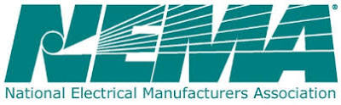
NEMA https://www.nema.org/Standards/About-Standards/pages/default.aspx
Un estándar de la Asociación Nacional de Fabricantes Eléctricos define un producto, proceso o procedimiento con referencia a uno o más de los siguientes:
Nomenclatura
Composición
Construcción
Dimensiones
Tolerancias
La seguridad
Características de funcionamiento
Actuación
Clasificaciones
Pruebas
El servicio para el que está diseñado

Slide 18
“National Electrical Code”
NEC
National Electrical Code (NEC), NFPA 70 publicado por la “National Fire Protection Association" de los Estados Unidos, con la finalidad de: garantizar las reglamentaciones técnicas correspondientes en cuanto a la seguridad en las instalaciones eléctricas residenciales para las personas y equipos; y salvaguardar y proteger la vida de las personas y propiedades de los peligros que implica el uso de la electricidad.
Hasta ahora van 54 Ediciones del NEC desde su primera edición en 1897

Slide 19
Artículo 90.1 Propósito del NEC
Una previsión razonable de cambios en el sistema de cableado y la idónea instalación inicial, permitirán los incrementos adecuados en el uso de la electricidad ya que la sobrecarga ocasiona situaciones de alto riesgo en estos sistemas. Es importante destacar que el NEC no es un manual de diseño, sino un manual de seguridad; es decir, los requisitos que garantizan la salvaguardia deseada en las instalaciones eléctricas, para proteger vidas y bienes materiales.

Slide 20
Artículo 90.2 Alcance (A)Cobertura
Los lugares establecidos por el NEC para cualquier instalación de conductores eléctricos, equipos eléctricos, conductores y equipos de señalización y comunicaciones, cables y canalizaciones de fibra óptica, son los siguientes:
(1) Propiedades públicas y particulares, incluyendo edificios, estructuras, casas rodantes, vehículos recreativos y casas flotantes.
(2) Patios de uso comercial, lotes de terrenos, áreas de estacionamientos, de diversiones y otras áreas de usos similares, y subestaciones industriales.

Slide 21
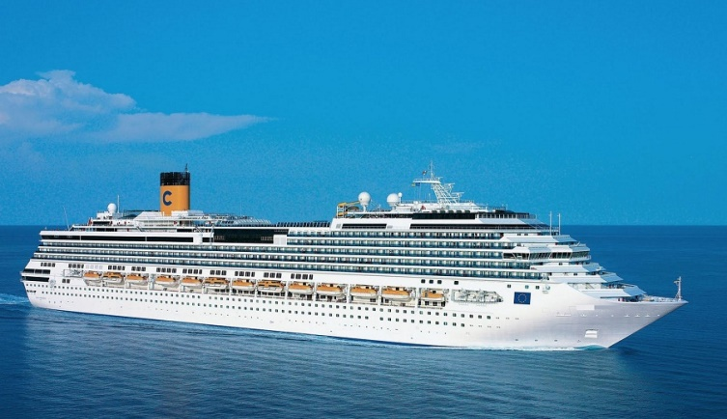
Artículo 90.2 Alcance (B)Fuera de Cobertura
(1) Instalaciones en barcos; embarcaciones de cualquier tipo excepto viviendas flotantes; aeronaves; material rodante de ferrocarriles y vehículos automotores salvo las viviendas móviles y vehículos de recreo.

Slide 22
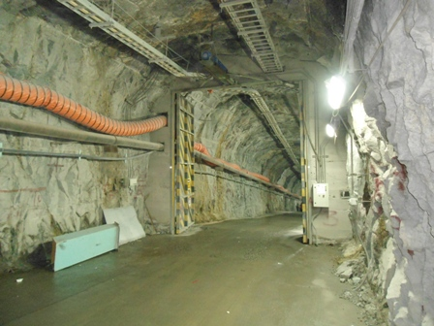
Artículo 90.2 Alcance (B)Fuera de Cobertura
(2) Instalaciones bajo tierra en minas y maquinaria de autopropulsión superficial y sus conexiones eléctricas colgantes.

Slide 23
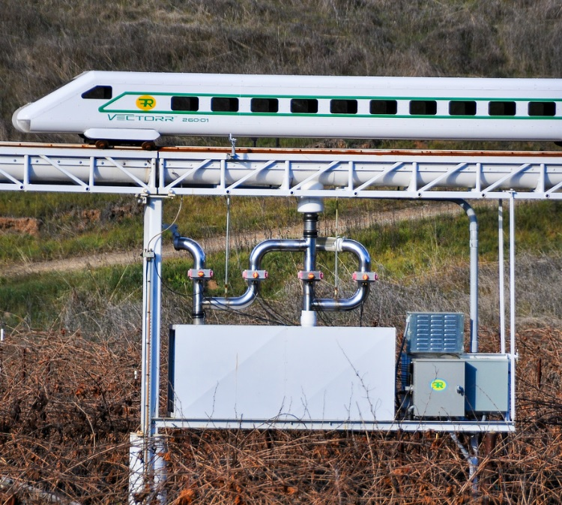
Artículo 90.2 Alcance (B)Fuera de Cobertura
(3) Instalaciones en compañías de ferrocarriles para generación, transformación, transmisión o distribución de energía eléctrica usadas exclusivamente para el funcionamiento del material rodante y las instalaciones utilizadas exclusivamente para su señalización y comunicaciones.

Slide 24
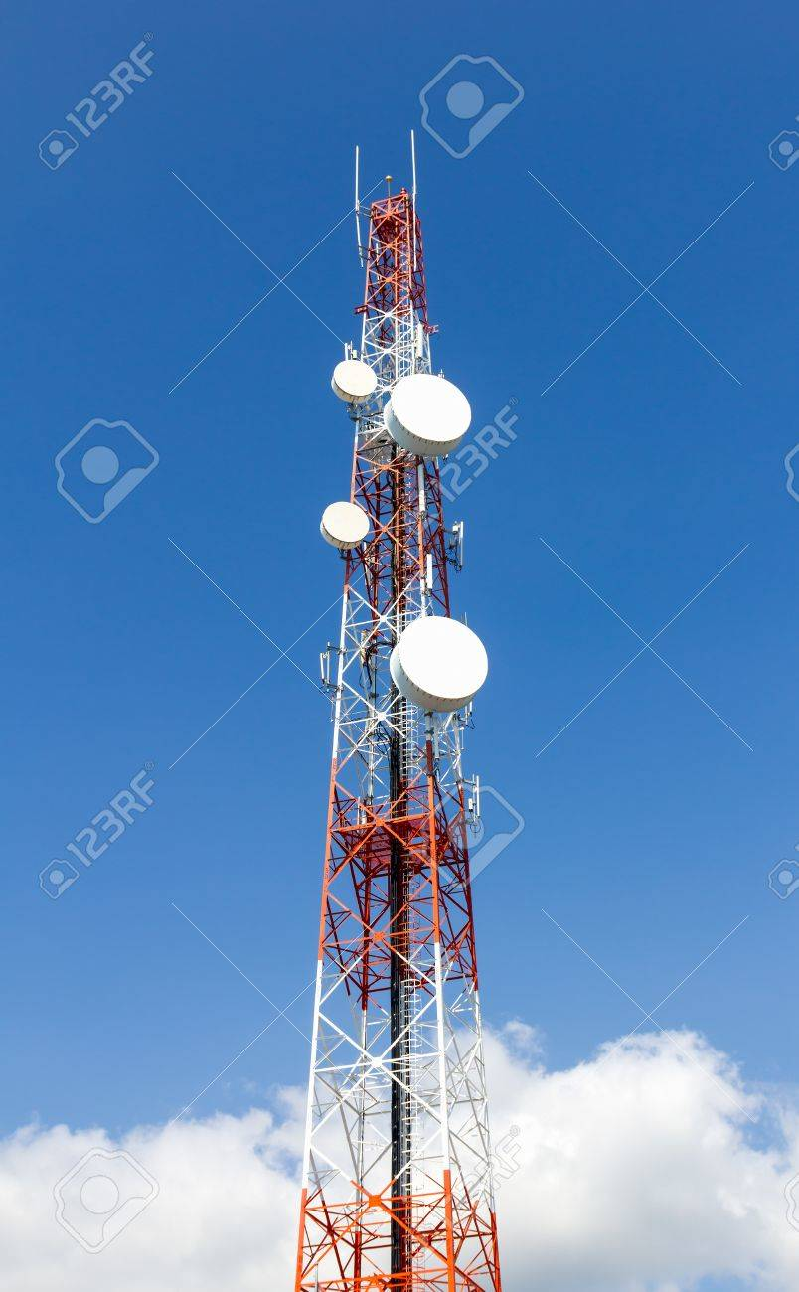
Artículo 90.2 Alcance (B)Fuera de Cobertura
(4) Instalaciones de equipos de comunicación que estén bajo control exclusivo de las compañías de ese servicio público y que estén ubicadas en exteriores o dentro de inmuebles en espacios destinados exclusivamente para tales instalaciones.

Slide 25
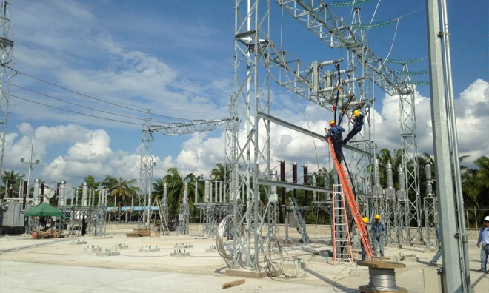
Artículo 90.2 Alcance (B)Fuera de Cobertura
(5) Instalaciones bajo exclusivo control de las compañías de servicio público de electricidad, cuando esas instalaciones:
    a. Consisten de acometidas aéreas o subterráneas y la medición asociada, o
    b. Estén ubicadas en sesiones, derecho de paso y otros acuerdos legalmente establecidos designados o reconocidos por comisiones públicas de servicios, comisiones de las empresas de suministro eléctrico u otras agencias de regulación teniendo jurisdicción sobre tales instalaciones, o
    c. Se encuentran en la propiedad perteneciente a o alquilada por la empresa eléctrica para propósito de comunicaciones, mediciones, generación, control, transformación o distribución de la energía eléctrica.

Slide 26
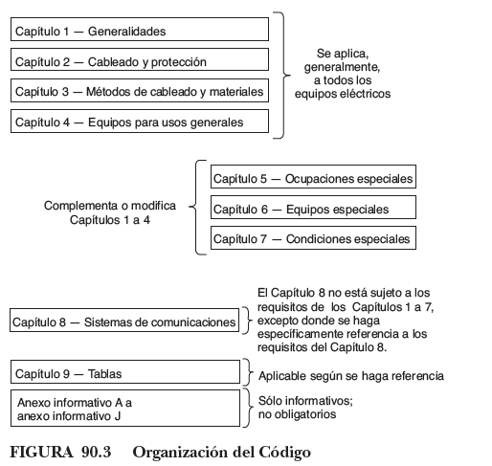
  Artículo 90.3¿Cómo está organizado el “National Electrical Code” (NEC)?

Slide 27
  Artículo 90.3¿Cómo está organizado el “National Electrical Code” (NEC)?
El National Electrical Code (NEC) está dividido en nueve capítulos, los primeros cuatro (04) Capítulos 1 (general), capítulo 2 (Protección y cableado), capítulo 3 (Materiales y Métodos de Cableado) y capítulo 4 (Uso general de Equipos).
Los Capítulos 5, 6 y 7 se aplican para locales (como por ejemplo teatros, auditorios y equipos especiales tales como Rayos X u otras condiciones especiales).
Sus disposiciones complementan o modifican las reglas generales. Los Capítulos 1 al 4 aplican, excepto cuando son modificados por los Capítulos 5, 6 y 7, para las condiciones particulares.
El Capítulo 8 incluye las disposiciones para los sistemas de comunicación y no está sujeto a los requisitos de los Capítulos 1 al 7, excepto cuando se hace referencia explícitamente a ellos en el Capítulo 8.
El Capítulo 9 contiene las tablas y los ejemplos explicativos. En la siguiente tabla se visualiza como está organizado el NEC.

Slide 28
Contenido | Capítulo | Artículos |  | Descripción | Ejemplos
 | 1 | 110 |  | Definiciones esenciales para la interpretación del NEC
Aplicaciones Generales | 1 | 111 |  | Inspección y aprobación, instalación y uso, acceso y espacios referidos a conductores y equipos eléctricos e instalaciones.
 | 2 | 200-299 |  | Disposiciones generales y aplicación de Conductores puestos a tierra, Circuitos ramales, alimentadores, acometidas. | Aislamiento, Continuidad, Aterrizamiento, caída de tensión, capacidad del conductor.
 | 3 | 300-399 |  | Requisitos generales, aplicación y especificaciones de construcción materiales y componentes eléctricos | Tuberías, alimentadores, circuitos ramales
 | 4 | 400-499 |  | Requisitos generales, aplicación y especificaciones de construcción de equipos eléctricos | Tomacorrientes, interruptores, luminarias, motores, AC.
Aplicaciones suplemetarias o modificaciones | 5 | 500-599 |  | Clasificación, característica y especificación de lugares según el nivel de riesgo existente | Tarimas, teatros, estudios de cine, gasolineras, marinas, hospitales, hangares
 | 6 | 600-699 |  | Requisitos Generales, aprobación, instalación, especificaciones y uso | Lámparas de Descarga, LED, vehículos eléctricos, sonido, fotocelda, equipo RX, equipos maquinaria industrial
 | 7 | 700-799 |  | Sistemas de emergencia | Plantas generadoras, fibra óptica.
Sistemas de Comunicación | 8 | 800-899 |  |  | Alarmas de incendio, teléfonos, antenas.
Información adicional no obligatoria | 9 |  |  | Aplicable Según Referencias. | Ampacidad de los conductores

Slide 29
  Artículo 90.4 ¿Quiénes cumplen y hacen cumplir el “National Electrical Code” (NEC)?
Todas las instalaciones eléctricas nuevas y existentes, incluyendo los sistemas de señalización y de comunicaciones, deben de cumplir en forma obligatoria con lo dispuesto en el NEC. Sólo la Autoridad Competente de la cuidad (AHJ) es responsable de hacer las interpretaciones de las reglas, las decisiones de aprobación de equipos y materiales y los permisos especiales definidos. Este Organismo puede conceder el cumplimiento de requisitos definidos en este Código NEC o permitir el uso de métodos sustitutivos, en aquellos casos que haya garantía de que se obtendrán objetivos equivalentes mediante el establecimiento y mantenimiento de medidas eficaces de seguridad. Si existen nuevos materiales, construcciones o productos la autoridad competente (AHJ) se encarga de su elaboración e interpretación y el uso del Código correspondiente en cada caso

Slide 30
  Artículo 90.4 ¿Quiénes cumplen y hacen cumplir el “National Electrical Code” (NEC)?
En cuanto a los permisos especiales la Autoridad Competente (AHJ) correspondiente se encarga de conceder excepción para la instalación de los equipos y conductores que no estén bajo exclusivo control de la compañía de servicios públicos de electricidad y que se usen para conectar el sistema de la red pública a los conductores de la acometida de entrada de los predios servidos, si tales instalaciones están fuera de un edificio o terminan en el lado interno de la pared del edificio.
Una buena práctica es planificar las expansiones futuras en espacios adicionales o canalizaciones de reserva y otros espacios adicionales para incrementar el uso de la electricidad, además de limitar el número de circuitos en una envolvente individual, para reducir los efectos de un cortocircuito o de una falla a tierra en un circuito.

Slide 31
Artículo 90.5 Reglas obligatorias, reglas permisivas y material explicativo.
(A) Reglas obligatorias. Las reglas obligatorias de este Código son aquellas que identifican acciones exigidas o prohibidas específicamente y que se caracterizan por el uso de los términos “debe” o “no debe”.
(B) Reglas permisivas. Las reglas permisivas de este Código son aquellas que identifican acciones que se permiten pero que no se exigen; normalmente se usan para describir opciones o metodos alternativos y se caracterizan por el uso de los terminos “debe permitirse” o “no debe requerirse”.
(C) Material explicativo. El material explicativo, tal como referencias a otras normas, referencias a secciones relacionadas de este Codigo, o informacion relacionada con una regla del Codigo, se incluye en el presente Codigo en forma de notas informativas. Estas son de caracter informativo unicamente y no son de cumplimiento obligatorio como requisitos de este Codigo.
Los corchetes que contienen referencias de secciones a otro documento de la NFPA tienen unicamente proposito informativo y se brindan como guia para indicar la fuente del texto extraido. Estas referencias entre corchetes estan inmediatamente despues del texto extraido.
(D) Anexos informativos. En los anexos informativos se suministra la información no obligatoria relativa al uso del Código Eléctrico Nacional. Los anexos informativos no son parte de los requisitos obligatorios del Código Eléctrico Nacional, sino que se incluyen unicamente para propositos informativos.

Slide 32
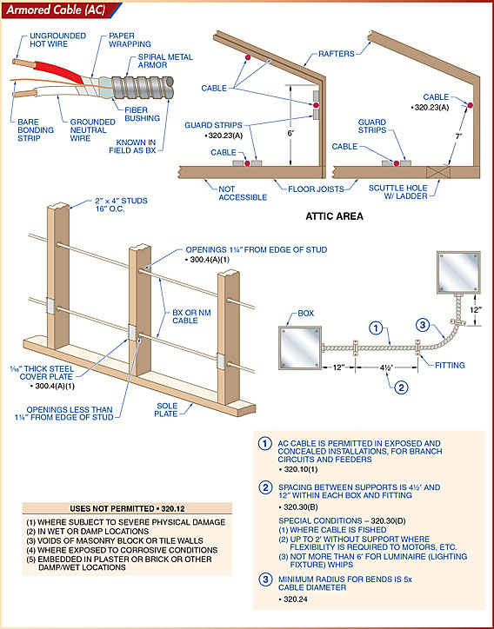
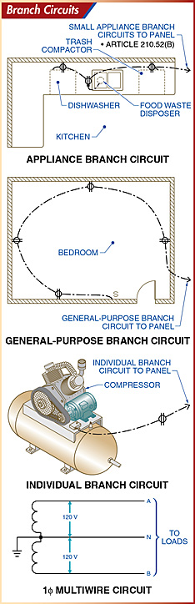
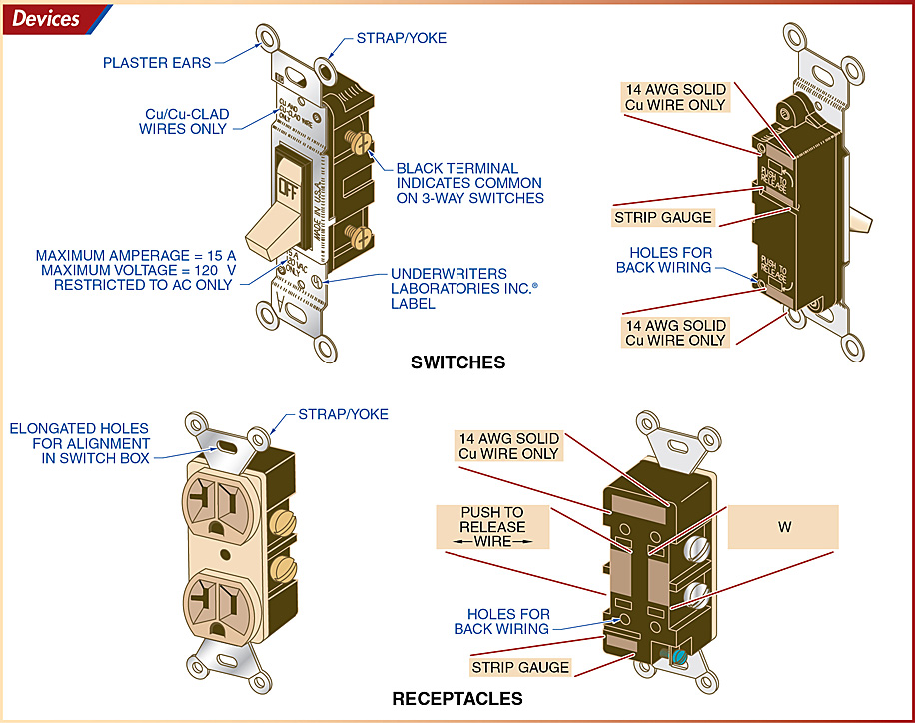
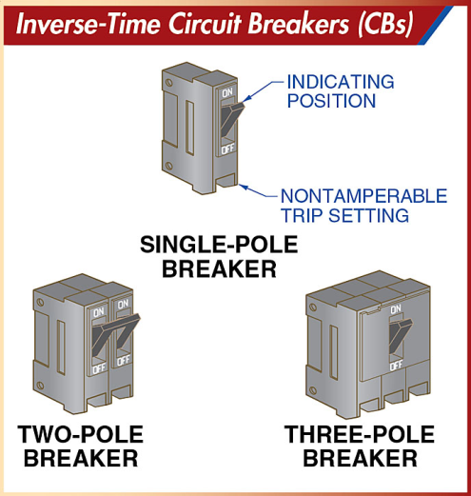
Artículo 100 Definiciones
Definiciones del NEC.docx
Glosario Ilustrado Code 374587

Slide 33


Repasemos
un Poco
vaya a la tarea clase 1
Quick Quiz Code 374587

